Slide 1
Общая информация
ноябрь 2016 г.

Slide 2
Союз Разработчиков Программного Обеспечения и информационных технологий топливно-энергетического комплекса (СРПО ТЭК)
Дата создания
27 октября 2016 г. * *Свидетельство ЕГРЮЛ от 27.10.2016, 77№016877654
Состав учредителей
ООО «Индженикс Груп»
ООО «ГридПоинт Дайнамикс»
ООО «Сейсмотек»
ООО «НИПИ-Р»
АО «Атомик софт»
ООО «ИнфТех»
ООО «Синтек»
ООО «Сейсмотек»
Цель
Консолидация и поддержка усилий разработчиков отечественного ПО и производителей комплексов АСУ ТП в активной популяризации и продвижении российских технологий на рынке ТЭК РФ и других стран, а также защита интересов отечественных представителей данного отраслевого сектора в государственных регулирующих и исполнительных органах.

Slide 3
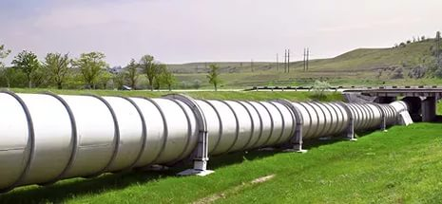
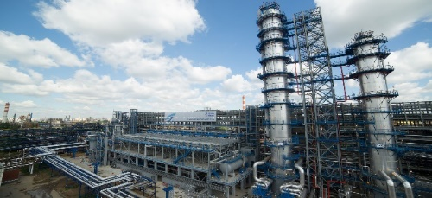
Линейка программных комплексов и ИТ-решений СРПО ТЭК
UPSTREAM
Поиск, разведка и добыча
MIDSTREAM
Транспорт и хранение
DOWNSTREAM
Переработка и нефтехимия
ООО «Сейсмотек»
Обработка данных сейсморазведки
Система диспетчерского контроля и управления
Автоматизированная система оперативного управления производством
Сейсмическая интерпретация
Материальный и энергетический баланс
Геологическое моделирование и подсчет запасов
Учет товарно-транспортных операций
Гидродинамическое моделирование
Производственное планирование и учет
Производственное планирование и учет
Оценка стоимости разработки,
обустройства и эксплуатации
нефтегазовых месторождений
Система мониторинга инженерных систем
Лабораторная информационная менеджмент-система
Лабораторная информационная менеджмент-система
Оценка эффективности инвестиций в Upstream
Сбор, хранение и управление производственными данными
Сбор, хранение и управление производственными данными
Производственное планирование и учет
Автоматизированная система управления технологическими процессами
Автоматизированная система управления технологическими процессами
Лабораторная информационная менеджмент-система
Сбор, хранение и управление производственными данными
Автоматизированная система управления технологическими процессами

Slide 4
Предложения СРПО ТЭК
Разработать и внедрить МЕХАНИЗМЫ СТИМУЛИРОВАНИЯ нефтегазовых компаний с государственным участием при закупке новых российских решений и при переходе с импортного на отечественные ПО и ИТ решения;
Разработать совместно с Минэнерго ПЛАНЫ ПО ИМПОРТОЗАМЕЩЕНИЮ ПО И ИТ РЕШЕНИЙ, включить эти планы в государственную программу развития ТЭК с конкретными целевыми показателями по годам;
СОЗДАТЬ на базе Союза ДИСКУССИОННУЮ И ТЕХНОЛОГИЧЕСКУЮ ПЛОЩАДКУ для системного и профессионального постоянного диалога между отечественными разработчиками ПО и ИТ решений и компаниями ТЭК;
Способствовать СОЗДАНИЮ ПРОГРАММНЫХ ПЛАТФОРМ для интеграции приложений российских производителей с целью максимального покрытия бизнес-процессов предприятий ТЭК и обеспечения высокой конкурентоспособности российских производителей;
Привлекать союз к работе создаваемого «СОВЕТА ПО СТРАТЕГИЧЕСКОМУ РАЗВИТИЮ И ПРИОРИТЕТНЫМ ПРОЕКТАМ ПРИ ПРЕЗИДЕНТЕ РОССИЙСКОЙ ФЕДЕРАЦИИ», а также к работе ведомственных и межведомственных рабочих групп по импортозамещению ПО и ИТ-решений в ТЭК, создаваемых Минэнерго, Минпромторгом, Минкомсвязи, Минприроды и другими ведомставами;
Привлекать Союз ПРИ РАЗРАБОТКЕ ГОСУДАРСТВЕННЫХ И ОТРАСЛЕВЫХ СТАНДАРТОВ, регламентирующих требования к программным платформам и ИТ решениям, применяемым в ТЭК.
Способствовать ВНЕСЕНИЮ в действующее законодательство РФ ИЗМЕНЕНИЙ, ЗАЩИЩАЮЩИХ ПРАВА ОТЕЧЕСТВЕННЫХ РАЗРАБОТЧИКОВ ПО и ИТ решений при закупках компаний ТЭК с государственным участием.
Совместно с соответствующими ведомствами необходимо ОБЕСПЕЧИТЬ УСЛОВИЯ ДЛЯ ПРОДВИЖЕНИЯ ОТЕЧЕСТВЕННЫХ ПО И ИТ РЕШЕНИЙ в компаниях ТЭК за рубежом.

